Slide 1
ML, R, Geospatial в GreenPlum

Slide 2
Содержание лекции
Дополнительные аналитические возможности Greenplum
Подключаемые библиотеки к Greenplum

Slide 3
Аналитическая Экосистема GreenPlum
Analytical Functions
Procedural Languages
Text Processing
Data Transformation
GreenPlum
Geospatial
Machine & Deep Learning
Time Series
Graph
Notes:
GP позволяет обрабатывать разнородные данные не только внутри себя но и из внешних источников (HDFS, облака, NFS)
GP богат на аналитические и оконные функции, позволяющие вычислять агрегированные значения по частям или интервалам данных, облегчая написание и выполнение OLAP отчетов.
Если не хватает аналитических функций – идем и пишем процедуры на нескольких доступных языках (или переписываем существующие).
Хорошие возможности по преобразованию данных из простых наборов полей в сложносоставные типы как XML, JSON и обратно + стандартные возможности конверсии между типами
AI и нейросети можно импелементировать при помощи подключаемых библиотек и обучать в параллель на всех доступных данных
Есть набор методов для работы с Графовыми данными,
Time Series данные – что копятся огромными темпами - удобно хранить и анализировать, применяя правильные подходы к этим данным
Обработка и анализ Геопространственных данных – доступен библотекой поддерживающей современные стандарты и интерфейсы запрососв к таким данных и предлагающей множество операций над такими данными
Обработка документов и текстов для структурированного хранения и быстрого поиска – также важна и реализована в GP причем возможны варианты

Slide 4
Аналитические функции
Аналитические функции
count, sum, min, max, avg…
OVER (PARTITION BY…, ORDER BY )
Notes:
Аналитические функции позволяют получать агрегированные значения показателей в рамках определенных групп строк. При помощи этих функций можно за 1 проход по таблице ( 1 чтение с диска) вычислить несколько показателей, ускоряя расчеты

Slide 5
Аналитические функции
Аналитические функции
Оконные функции
cume_dist, dense_rank, first_value, last_value, lag, lead, ntile, rank, percent_rank, row_number
Notes:
Оконные функции позволяют получить доступ и результаты не только от текущей строки но и от нескольких строк в рамках окна, без необходимости осуществлять self-join
Cume_dist - вероятность появления значения в группе заданных значений – функция распределения
Dense_rank - порядок значения среди всех значений, одинаковые значения получают тот же самый rank
First_value, last_value – первое/последнее значение в упорядоченном множестве дначений
Lag, lead – доступ к нескольким строкам вперед-назад
Ntile – делит упорядоченное множество значений на N корзин и возвращает номер корзины для каждой строки данных – почти гистограмма
Rank – порядок строки в множестве строк (окне) – значение не идет подряд, потому что одинаковым значениям присваивается тот же самый rank (в отличие от dense_rank)
Percent_rank – порядок строки в окне в % отношении
Row_number – уник номер

Slide 6
Cume_dist
with t as
(select 1 id, 10 val from dual
union all
select 2 id, 20 val from dual
union all
select 3 id, 30 val from dual
union all
select 4 id, 50 val from dual
union all
select 5 id, 70 val from dual
)
select id,
val,
CUME_DIST() OVER (order by val) "Cume_Dist"
from t
order by val;
ID VAL Cume_Dist
---------- ---------- ----------
1 10 0,2
2 20 0,4
3 30 0,6
4 50 0,8
5 70 1
Notes:
Оконные функции позволяют получить доступ и результаты не только от текущей строки но и от нескольких строк в рамках окна, без необходимости осуществлять self-join
Cume_dist - вероятность появления значения в группе заданных значений – функция распределения
Dense_rank - порядок значения среди всех значений, одинаковые значения получают тот же самый rank
First_value, last_value – первое/последнее значение в упорядоченном множестве дначений
Lag, lead – доступ к нескольким строкам вперед-назад
Ntile – делит упорядоченное множество значений на N корзин и возвращает номер корзины для каждой строки данных – почти гистограмма
Rank – порядок строки в множестве строк (окне) – значение не идет подряд, потому что одинаковым значениям присваивается тот же самый rank (в отличие от dense_rank)
Percent_rank – порядок строки в окне в % отношении
Row_number – уник номер

Slide 7
rank / dense_rank
SELECT department_id, last_name, salary,
RANK() OVER (PARTITION BY department_id ORDER BY salary RANK,
DENSE_RANK() OVER (PARTITION BY department_id ORDER BY salary DRANK,
FROM employees WHERE department_id = 60
ORDER BY RANK, last_name;
DEPARTMENT_ID LAST_NAME SALARY RANK DRANK
------------- ------------------------- ---------- ---------- ----------
60 Lorentz 4200 1 1
60 Austin 4800 2 2
60 Pataballa 4800 2 2
60 Ernst 6000 4 3
60 Hunold 9000 5 4
Notes:
Оконные функции позволяют получить доступ и результаты не только от текущей строки но и от нескольких строк в рамках окна, без необходимости осуществлять self-join
Cume_dist - вероятность появления значения в группе заданных значений – функция распределения
Dense_rank - порядок значения среди всех значений, одинаковые значения получают тот же самый rank
First_value, last_value – первое/последнее значение в упорядоченном множестве дначений
Lag, lead – доступ к нескольким строкам вперед-назад
Ntile – делит упорядоченное множество значений на N корзин и возвращает номер корзины для каждой строки данных – почти гистограмма
Rank – порядок строки в множестве строк (окне) – значение не идет подряд, потому что одинаковым значениям присваивается тот же самый rank (в отличие от dense_rank)
Percent_rank – порядок строки в окне в % отношении
Row_number – уник номер

Slide 8
ntile
SELECT last_name, salary, NTILE(4) OVER (ORDER BY salary DESC) AS quartile
FROM employees
WHERE department_id = 100
ORDER BY last_name, salary, quartile;
LAST_NAME SALARY QUARTILE
------------------------- ---------- ----------
Chen 8200 2
Faviet 9000 1
Greenberg 12008 1
Popp 6900 4
Sciarra 7700 3
Urman 7800 2
Notes:
Оконные функции позволяют получить доступ и результаты не только от текущей строки но и от нескольких строк в рамках окна, без необходимости осуществлять self-join
Cume_dist - вероятность появления значения в группе заданных значений – функция распределения
Dense_rank - порядок значения среди всех значений, одинаковые значения получают тот же самый rank
First_value, last_value – первое/последнее значение в упорядоченном множестве дначений
Lag, lead – доступ к нескольким строкам вперед-назад
Ntile – делит упорядоченное множество значений на N корзин и возвращает номер корзины для каждой строки данных – почти гистограмма
Rank – порядок строки в множестве строк (окне) – значение не идет подряд, потому что одинаковым значениям присваивается тот же самый rank (в отличие от dense_rank)
Percent_rank – порядок строки в окне в % отношении
Row_number – уник номер

Slide 9
Аналитические функции
Аналитические функции
Оконные функции
Расширенный набор агрегирующих функций
Median, percentile_cont, percentile_disc, sum(array[]), pivot_sum, unnest(array[])
Notes:
Median – значение средней строки
percentile_cont, percentile_disc – вычисление обратной функции распределения для значения в группе CONT – непрерывное распределение, DISC – дискретное распределение
Sum(array) – выполняет сложение матриц
Pivot_sum – суммирование сводной таблицы
Unnest – массив – в набор строк

Slide 10
Sum(array[])
CREATE TABLE mymatrix (myvalue int[]);
INSERT INTO mymatrix
VALUES (array[[1,2],[3,4]]);
INSERT INTO mymatrix
VALUES (array[[0,1],[1,0]]);
SELECT sum(myvalue) FROM mymatrix;
sum
---------------
{{1,3},{4,4}}
Notes:
Median – значение средней строки
percentile_cont, percentile_disc – вычисление обратной функции распределения для значения в группе CONT – непрерывное распределение, DISC – дискретное распределение
Sum(array) – выполняет сложение матриц
Pivot_sum – суммирование сводной таблицы
Unnest – массив – в набор строк

Slide 11
Процедурные языки в GP
PL/pgSQL – есть по-умолчанию
Можно подключить
PL/Python
PL/Perl
Проприетарно:
PL/Java
PL/R
PL/Container
Notes:
Пользователи GP могут не только задействовать уже гтовые функции но и разработать свои, используя доступные в GP языки программирования.
PL/pgSQL стандартный язык разработки процедур, доступный по умолчанию в GP изначально. Язык соместим с Postgresql.
PL/Python – также доступен в GP, и позволяет применять конструкции Python внутри процедур GP для обработки данных. Для начала использования язык нужно активировать в каждой БД где он ьудет использоваться
PL/Perl – позволяет реализовать функциональность доступную в Perl. . Для начала использования язык нужно активировать в каждой БД где он будет использоваться.
PL/Java - позволяет встраивать код на Java в функции Greenplum. Подключается как отдельный модуль и доступен только в Платной версии.
PL/R – позволяет применять R для манипулирования данными Greenplum. Подключается как отдельный модуль и доступен только в Платной версии.
PL/Container – размещение исполняемой среды языка в контейнере – для отделения от ОС. В контейнере могут выполнться Python и R – это OpenSource

Slide 12
PL/Python
CREATE FUNCTION funcname (argument-list)
RETURNS return-type
AS $$
# PL/Python function body
$$ LANGUAGE plpythonu;
Notes:
Пользователи GP могут не только задействовать уже гтовые функции но и разработать свои, используя доступные в GP языки программирования.
PL/pgSQL стандартный язык разработки процедур, доступный по умолчанию в GP изначально. Язык соместим с Postgresql.
PL/Python – также доступен в GP, и позволяет применять конструкции Python внутри процедур GP для обработки данных. Для начала использования язык нужно активировать в каждой БД где он ьудет использоваться
PL/Perl – позволяет реализовать функциональность доступную в Perl. . Для начала использования язык нужно активировать в каждой БД где он будет использоваться.
PL/Java - позволяет встраивать код на Java в функции Greenplum. Подключается как отдельный модуль и доступен только в Платной версии.
PL/R – позволяет применять R для манипулирования данными Greenplum. Подключается как отдельный модуль и доступен только в Платной версии.
PL/Container – размещение исполняемой среды языка в контейнере – для отделения от ОС. В контейнере могут выполнться Python и R – это OpenSource

Slide 13
PL/Python
CREATE FUNCTION pymax (a integer, b integer)
RETURNS integer
AS $$
if a > b:
return a
return b
$$ LANGUAGE plpythonu;
Notes:
Пользователи GP могут не только задействовать уже гтовые функции но и разработать свои, используя доступные в GP языки программирования.
PL/pgSQL стандартный язык разработки процедур, доступный по умолчанию в GP изначально. Язык соместим с Postgresql.
PL/Python – также доступен в GP, и позволяет применять конструкции Python внутри процедур GP для обработки данных. Для начала использования язык нужно активировать в каждой БД где он ьудет использоваться
PL/Perl – позволяет реализовать функциональность доступную в Perl. . Для начала использования язык нужно активировать в каждой БД где он будет использоваться.
PL/Java - позволяет встраивать код на Java в функции Greenplum. Подключается как отдельный модуль и доступен только в Платной версии.
PL/R – позволяет применять R для манипулирования данными Greenplum. Подключается как отдельный модуль и доступен только в Платной версии.
PL/Container – размещение исполняемой среды языка в контейнере – для отделения от ОС. В контейнере могут выполнться Python и R – это OpenSource

Slide 14
Преобразование данных
JSON(b) ←→ SQL array
Xml ← → SQL array
Python list ← → SQL array
Создание JSON, xml на лету
https://greenplum.docs.pivotal.io/6-17/admin_guide/query/topics/xml-data.html
https://greenplum.docs.pivotal.io/6-17/admin_guide/query/topics/json-data.html
Notes:
Функции преобразования составных типов данных позволяют парсить JSON, XML а также на лету создавать из результатов запроса JSON & XML записи
Есть функции:
table_to_xml(tbl regclass, nulls boolean, tableforest boolean, targetns text)
query_to_xml(query text, nulls boolean, tableforest boolean, targetns text)
cursor_to_xml(cursor refcursor, count int, nulls boolean, tableforest boolean, targetns text)
Которые мэпят таблицы в XML
https://greenplum.docs.pivotal.io/6-17/admin_guide/query/topics/xml-data.html#topic_a4k_w33_xz
C JSON – аналогично
https://greenplum.docs.pivotal.io/6-17/admin_guide/query/topics/json-data.html

Slide 15
table_to_xml
table_to_xml(tbl regclass, nulls boolean, tableforest boolean, targetns text)
<tablename>
<row>
<columnname1>data</columnname1>
<columnname2>data</columnname2>
</row>
<row>
...
</row>
...
</tablename>
Notes:
Функции преобразования составных типов данных позволяют парсить JSON, XML а также на лету создавать из результатов запроса JSON & XML записи
Есть функции:
table_to_xml(tbl regclass, nulls boolean, tableforest boolean, targetns text)
query_to_xml(query text, nulls boolean, tableforest boolean, targetns text)
cursor_to_xml(cursor refcursor, count int, nulls boolean, tableforest boolean, targetns text)
Которые мэпят таблицы в XML
https://greenplum.docs.pivotal.io/6-17/admin_guide/query/topics/xml-data.html#topic_a4k_w33_xz
C JSON – аналогично
https://greenplum.docs.pivotal.io/6-17/admin_guide/query/topics/json-data.html

Slide 16
Json
Op | Type | Description | Example | Example Result
-> | int | Get the JSON array element. | '[{"a":"foo"},{"b":"bar"},{"c":"baz"}]'::json->2 | {"c":"baz"}
-> | text | Get the JSON object field by key. | '{"a": {"b":"foo"}}'::json->'a' | {"b":"foo"}
->> | int | Get the JSON array element as text. | '[1,2,3]'::json->>2 | 3
->> | text | Get the JSON object field as text. | '{"a":1,"b":2}'::json->>'b' | 2
#> | text[] | Get the JSON object at specified path. | '{"a": {"b":{"c": "foo"}}}'::json#>'{a,b}' | {"c": "foo"}
#>> | text[] | Get the JSON object at specified path as text. | '{"a":[1,2,3],"b":[4,5,6]}'::json#>>'{a,2}' | 3
Notes:
Функции преобразования составных типов данных позволяют парсить JSON, XML а также на лету создавать из результатов запроса JSON & XML записи
Есть функции:
table_to_xml(tbl regclass, nulls boolean, tableforest boolean, targetns text)
query_to_xml(query text, nulls boolean, tableforest boolean, targetns text)
cursor_to_xml(cursor refcursor, count int, nulls boolean, tableforest boolean, targetns text)
Которые мэпят таблицы в XML
https://greenplum.docs.pivotal.io/6-17/admin_guide/query/topics/xml-data.html#topic_a4k_w33_xz
C JSON – аналогично
https://greenplum.docs.pivotal.io/6-17/admin_guide/query/topics/json-data.html

Slide 17

Машинное обучение и не только
Библиотека Apache MADlib:
Методы DataSciense
Преобразование данных
Описательная и индуктивная статистика
Обучение «с учителем» или «на примерах»
Глубокое обучение с Keras & TensorFlow
Notes:
Apache Madlib предоставляет возможности для машинного обучения, проверик гипотез, глубокого обучения нейросетей в свяprt c Tensorflow через API Keras.
Множество функций для работы с моделями, создание, обучение, верификация.
Библиотека устанавливается на уровне БД и адаптирована для параллельного выполнения на сегментах кластера GP, позволяя использовать в своей работе все данные кластера и выполнять вычисления в параллель.
Обучение с учителем и на примерах = Supervised & Unsupervised learning

Slide 18
Линейная регрессия
DROP TABLE IF EXISTS regr_example;
CREATE TABLE regr_example (
id int,
y int,
x1 int,
x2 int
);
INSERT INTO regr_example VALUES
(1, 5, 2, 3),
(2, 10, 7, 2),
(3, 6, 4, 1),
(4, 8, 3, 4);
Notes:
Для графов – измерение кратчайшего расстояния между всеми узлами, поиск в ширину, набор метрик на графах (диаметр графа, среднее расстояние между узлами, метрики близости узлов, степень ветвления), поиск слабосвязных компонент и т.п.
https://greenplum.docs.pivotal.io/6-17/analytics/graph.html
Autoregressive Moving Average model – инструмент для понимания и возможно предсказания последующих значений по известным значениям временного ряда
Системы линейных уравнений доступные для решения ограничены объемом оперативной памяти
Обработка текстов: - модуль term Frequency: определение частоты лексем в тексте

Slide 19
Линейная регрессия
SELECT madlib.linregr_train (
'regr_example', -- source table
'regr_example_model', -- output model table
'y', -- dependent variable
'ARRAY[1, x1, x2]' -- independent variables
);
SELECT * FROM regr_example_model;
-[ RECORD 1 ]------------+------------------------
coef | {0.1111111111,1.148148148,1.018518518}
r2 | 0.9686126804
std_err | {1.495879113,0.2070433312,0.3464497580}
t_stats | {0.07427813527,5.545448584,2.939873661}
p_values | {0.9527997481,0.1135797710,0.2087307906}
condition_no | 22.6502032
num_rows_processed | 4
num_missing_rows_skipped | 0
Notes:
Для графов – измерение кратчайшего расстояния между всеми узлами, поиск в ширину, набор метрик на графах (диаметр графа, среднее расстояние между узлами, метрики близости узлов, степень ветвления), поиск слабосвязных компонент и т.п.
https://greenplum.docs.pivotal.io/6-17/analytics/graph.html
Autoregressive Moving Average model – инструмент для понимания и возможно предсказания последующих значений по известным значениям временного ряда
Системы линейных уравнений доступные для решения ограничены объемом оперативной памяти
Обработка текстов: - модуль term Frequency: определение частоты лексем в тексте

Slide 20
Линейная регрессия
SELECT regr_example.*,
madlib.linregr_predict ( ARRAY[1, x1, x2], m.coef ) as predict,
y - madlib.linregr_predict ( ARRAY[1, x1, x2], m.coef ) as residual
FROM regr_example, regr_example_model m;
id | y | x1 | x2 | predict | residual
----+----+----+----+------------------+--------------------
1 | 5 | 2 | 3 | 5.46296296296297 | -0.462962962962971
3 | 6 | 4 | 1 | 5.72222222222224 | 0.277777777777762
2 | 10 | 7 | 2 | 10.1851851851852 | -0.185185185185201
4 | 8 | 3 | 4 | 7.62962962962964 | 0.370370370370364
Notes:
Для графов – измерение кратчайшего расстояния между всеми узлами, поиск в ширину, набор метрик на графах (диаметр графа, среднее расстояние между узлами, метрики близости узлов, степень ветвления), поиск слабосвязных компонент и т.п.
https://greenplum.docs.pivotal.io/6-17/analytics/graph.html
Autoregressive Moving Average model – инструмент для понимания и возможно предсказания последующих значений по известным значениям временного ряда
Системы линейных уравнений доступные для решения ограничены объемом оперативной памяти
Обработка текстов: - модуль term Frequency: определение частоты лексем в тексте

Slide 21
Машинное обучение и не только
Библиотека Apache MADlib:
Модули работы с Графами
Анализ временных рядов ARIMA
Решение систем линейных уравнений
Функции обработки текстов
Notes:
Для графов – измерение кратчайшего расстояния между всеми узлами, поиск в ширину, набор метрик на графах (диаметр графа, среднее расстояние между узлами, метрики близости узлов, степень ветвления), поиск слабосвязных компонент и т.п.
https://greenplum.docs.pivotal.io/6-17/analytics/graph.html
Autoregressive Moving Average model – инструмент для понимания и возможно предсказания последующих значений по известным значениям временного ряда
Системы линейных уравнений доступные для решения ограничены объемом оперативной памяти
Обработка текстов: - модуль term Frequency: определение частоты лексем в тексте

Slide 22
Обработка и хранение данных временных рядов
Append-optimized таблицы
Колоночное хранение
Партиционирование
Сжатие
Параллельная обработка
Анализ временных рядов ARIMA (MADlib)
Notes:
Гринплам имеет достаточно инструментов для эффективной работы с Time-Series данными: это и Append-Optimized таблицы для быстрого сохранения новых данных, колоночное хранение – быстрый доступ к нужной порции данных, сжатие – меньше места и быстрее подъем с диска. Параллельная обработка на нескольких сегментах
Autoregressive Moving Average model – инструмент для понимания и возможно предсказания последующих значений по известным значениям временного ряда

Slide 23
Работа с текстом
GreenPlum Database Text Search
PostgreSQL Text Search адаптированный к MPP
Парсинг и хранение документов
GIST и GIN индексы по токенам
Работает внутри БД
SELECT title
FROM pgweb
WHERE to_tsvector('english', body) @@ to_tsquery('english', 'friend');
Notes:
OpenSource – аналогично Postgresql - но на MPP
Набор функций интегрированных в БД
Работают индексы GIST, GIN, которым можно дописать свои операторы и переопределить поведение в случае необходимости
Индексы позволяют ускорять поиск нужного документа по клчевым словам
https://greenplum.docs.pivotal.io/6-17/admin_guide/textsearch/intro.html

Slide 24
Работа с текстом
GreenPlum Database Text Search
GreenPlum Text
Apache Solr cluster рядом
Index & Search в Solr
Данные как в GP так и вне
Facetting, NER, POS
Proprietary ☹
Подробное сравнение:
https://greenplum.docs.pivotal.io/6-17/admin_guide/textsearch/intro.html
Notes:
Доп примочка только в коммерческой версии – разворачивается Apache SOLr кластер рядом
Индексы могут храниться как в БД так и в Solr – или и та и там, ускоряя поиск
Часть данных также может храниться в Solr
Подробное сравнение есть тут: https://greenplum.docs.pivotal.io/6-17/admin_guide/textsearch/intro.html#gptext

Slide 25
PostGIS
Геометрические типы
Вычислительные и аналитические функции
GIST индексы
Обработка растровых данных
Инструменты импорта/экспорта
GDAL
Параллельная обработка
Notes:
GDAL (Geospatial Data Abstraction Library) интерфейсная библиотека для растровых геопространственных данных предоставляющая единую модель данных растра вызывающим приложениям.
https://greenplum.docs.pivotal.io/6-17/analytics/postGIS.html

Slide 26
St_contains
CREATE temporary TABLE gtest ( ID int4, NAME varchar(20) ); SELECT AddGeometryColumn('', 'gtest','geom',-1,'POLYGON',2); INSERT INTO gtest (ID, NAME, GEOM) VALUES ( 1, 'First Geometry', ST_GeomFromText('POLYGON((0 0, 0 10, 10 10, 10 0, 0 0))', -1) ); SELECT id, name, ST_AsText(geom) AS geom FROM gtest; SELECT id, geom FROM gtest WHERE ST_Contains(geom,'LINESTRING(2 3,4 5,6 5,7 8)');
Notes:
GDAL (Geospatial Data Abstraction Library) интерфейсная библиотека для растровых геопространственных данных предоставляющая единую модель данных растра вызывающим приложениям.
https://greenplum.docs.pivotal.io/6-17/analytics/postGIS.html

Slide 27
Geohash
SELECT ST_GeoHash(ST_SetSRID(ST_MakePoint(-126,48),4326));
st_geohash
----------------------
c0w3hf1s70w3hf1s70w3
SELECT ST_GeoHash(ST_SetSRID(ST_MakePoint(-126,48),4326),5);
st_geohash
------------
c0w3h
Notes:
GDAL (Geospatial Data Abstraction Library) интерфейсная библиотека для растровых геопространственных данных предоставляющая единую модель данных растра вызывающим приложениям.
https://greenplum.docs.pivotal.io/6-17/analytics/postGIS.html

Slide 28
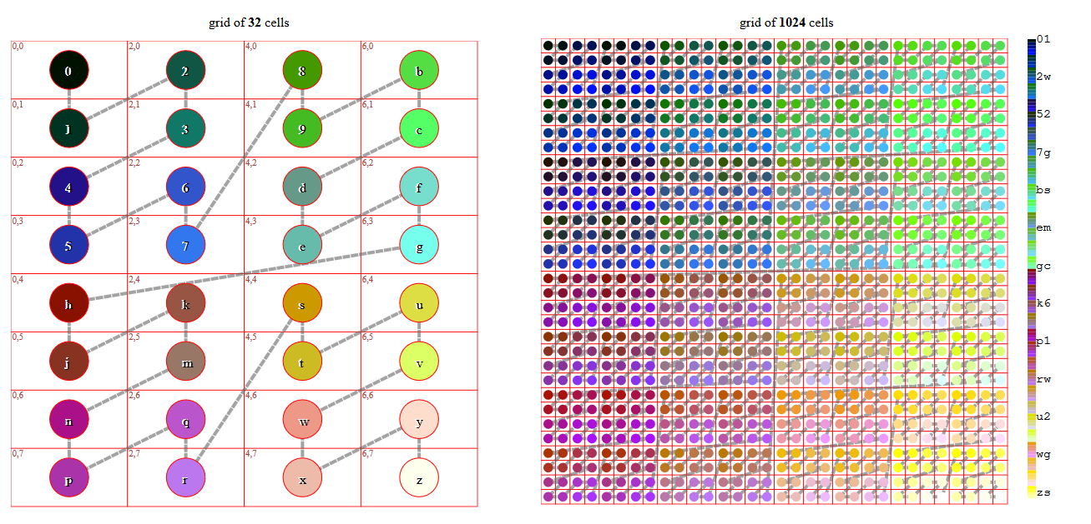
Geohash
Notes:
GDAL (Geospatial Data Abstraction Library) интерфейсная библиотека для растровых геопространственных данных предоставляющая единую модель данных растра вызывающим приложениям.
https://greenplum.docs.pivotal.io/6-17/analytics/postGIS.html

Slide 29
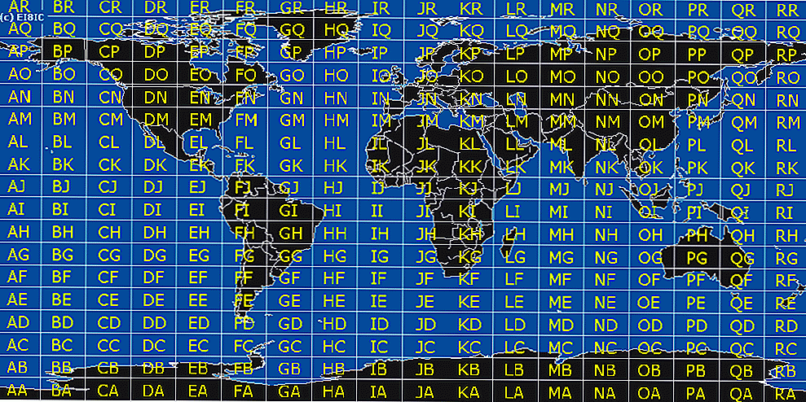
Geohash
Notes:
GDAL (Geospatial Data Abstraction Library) интерфейсная библиотека для растровых геопространственных данных предоставляющая единую модель данных растра вызывающим приложениям.
https://greenplum.docs.pivotal.io/6-17/analytics/postGIS.html

Slide 30
Резюме
Analytical Functions
Procedural Languages
Text Processing
Data Transformation
GreenPlum
Geospatial
Machine & Deep Learning
Time Series
Graph
Notes:
GP позволяет обрабатывать разнородные данные не только внутри себя но и из внешних источников (HDFS, облака, NFS)
GP богат на аналитические и оконные функции, позволяющие вычислять агрегированные значения по частям или интервалам данных, облегчая написание и выполнение OLAP отчетов.
Если не хватает аналитических функций – идем и пишем процедуры на нескольких доступных языках (или переписываем существующие).
Хорошие возможности по преобразованию данных из простых наборов полей в сложносоставные типы как XML, JSON и обратно + стандартные возможности конверсии между типами
AI и нейросети можно импелементировать при помощи подключаемых библиотек и обучать в параллель на всех доступных данных
Есть набор методов для работы с Графовыми данными,
Time Series данные – что копятся огромными темпами - удобно хранить и анализировать, применяя правильные подходы к этим данным
Обработка и анализ Геопространственных данных – доступен библотекой поддерживающей современные стандарты и интерфейсы запрососв к таким данных и предлагающей множество операций над такими данными
Обработка документов и текстов для структурированного хранения и быстрого поиска – также важна и реализована в GP причем возможны варианты

